Slide 1
grúa DEMOLEDORA
Campos Santiago Valentín Cazón Nahuel Flores Erwin Duarte

Slide 2

problemas
Tenemos un problema con la estabilidad de la grúa, por el peso de la bola, y el motor es muy rápido que hace que se descontrole la grúa

Slide 3

Soluciones
Agregar peso atrás para que quede equilibrada la grúa demoledora

Slide 4

Soluciones propuestas
Una solución que tenemos para el motor es sacar un poco de peso para que este equilibrada la grúa y para que el motor no haga tanta fuerza en girar

Slide 5
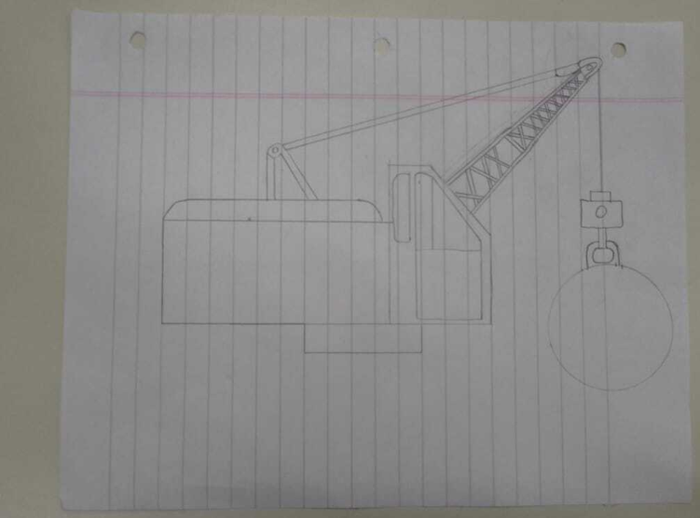

Slide 6
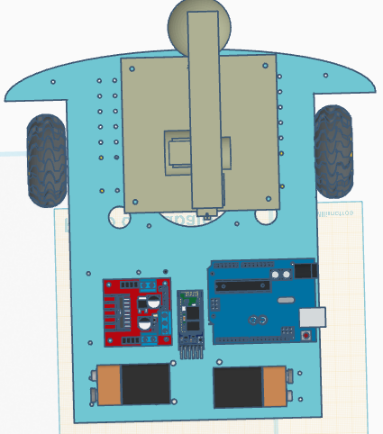
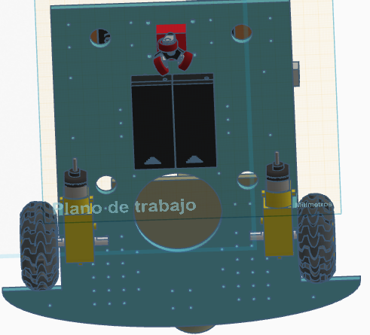
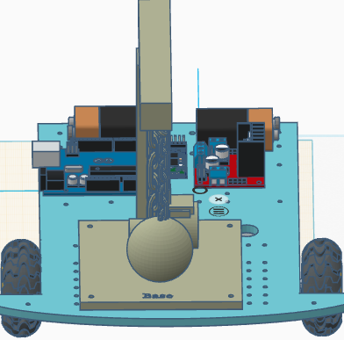

Slide 7
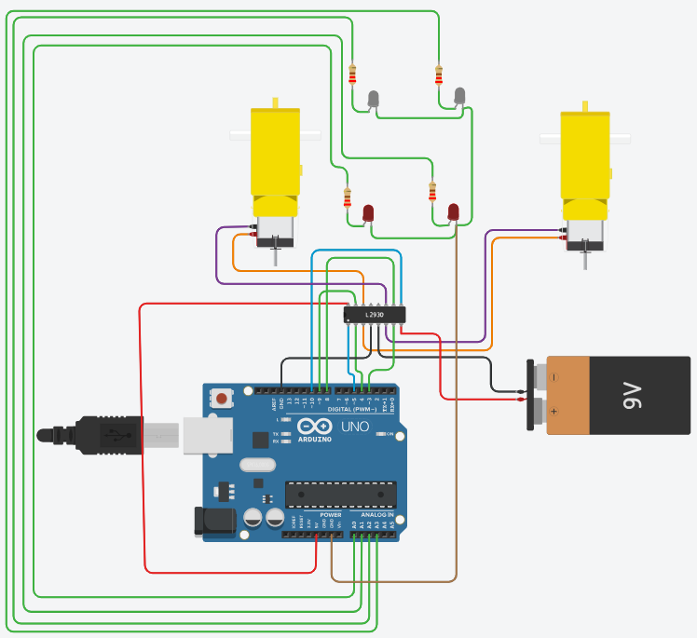

Slide 8

presupuesto
ARDUINO UNO:5500 MOTORES:4700 RUEDA LOCA:3600 L298:3680 HE-05:4900 BATERIA9V:2000 RUEDAS ARDUINA:3200 TOTAL:39500

Slide 9
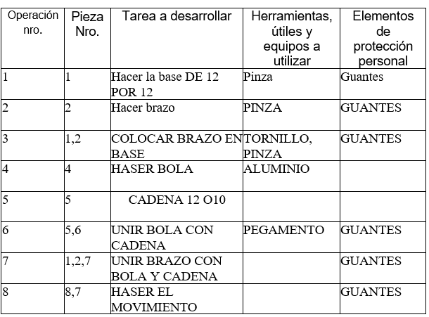
Hoja de procesos

Slide 10
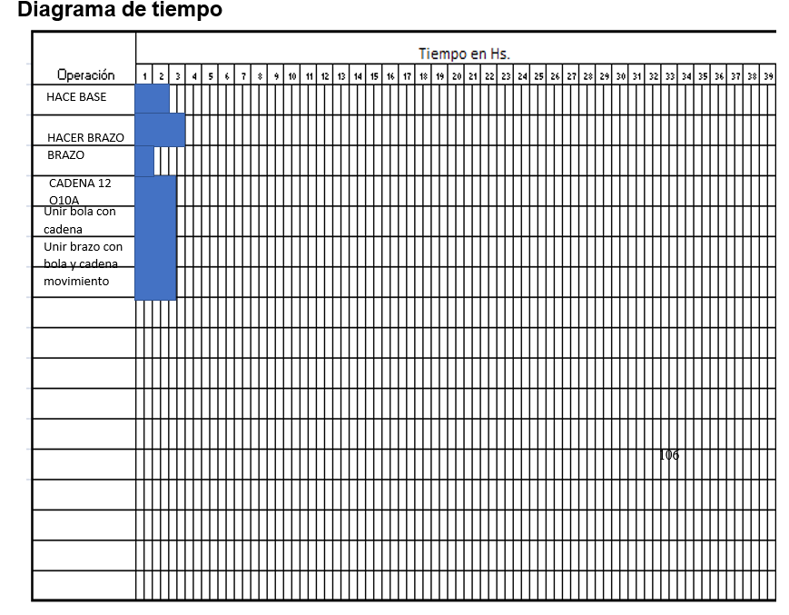
TIEMPO

Slide 11
FOTOS DE CONSTRUCCION

Slide 12
conclusión
Este proyecto nos hizo aprender de la programación de arduinos, también saber como hacer un circuito eléctrico y también como funciona un Arduino.

